Slide 1
2022-08-12 박준현
web Worker

Slide 2
Web Worker
Web Worker 란?
자바 스크립트는 싱글 쓰레드로 동작하지만, Web Worker를 사용하면 멀티 쓰레드로 동작할 수 있다.
싱글 쓰레드는 연산량이 많으면 그 작업이 끝나야 다른 작업을 수행할 수 있는 단점이 있기 때문이다.
따라서 멀티 쓰레드로 연산량이 많은 작업을 맡기고, 메인 쓰레드에서 다른 작업을 할 수 있다.
웹 워커 사용하는 방법
web worker 파일 생성 ( 외부 자바스크립트 파일 )
web worker 객체 생성 ( HTML 파일에서 web worker 파일을 불러올 객체를 생성 )
web worker 객체와 연결 ( onmessage 와 postMessage를 사용하여 정보를 주고 받음 )
워커 태스크 종료 방법
close() : 워커 객체가 워커 태스크를 강제 종료, 워커 태스크 스스로 종료
terminate() 메소드 : 즉시 워커 태스크의 실행을 종료 시킴

Slide 3
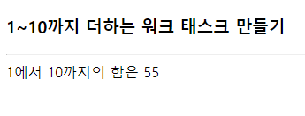
실습 – 1부터 10까지 더하기
<!DOCTYPE html>
<html>
<head> <title>1~10까지 더하는 워크 태스크 만들기</title> </head>
<body>
<h3>1~10까지 더하는 워크 태스크 만들기</h3><hr>
<div>1에서 10까지의 합은 <span id="sum"></span></div>
<script>
var addWorker = new Worker("addlto10.js");
addWorker.onmessage = function(e) {
document.getElementById("sum").innerHTML = e.data;
}
</script>
</body>
</html>
addWorker라는 객체를 생성하고, add1to10.js 코드를 워커 태스크로 지정
onmessage로 워커 태스크로 부터 값을 받아 e에 전달하고 함수를 실행
전달받은 값(e.data)을 id가 sum인 곳에 출력
for문을 사용하여 1부터 10까지 더하여 sum변수에 저장
postMessage( )를 사용하여 sum값을 전달
var sum = 0;
for(var i=1; i<=10; i++){
sum = sum+i;
}
postMessage(sum);

Slide 4
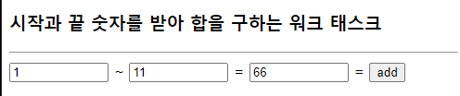
실습 – 입력 값 모두 더하기
<!DOCTYPE html>
<html><head><title>시작과 끝 숫자를 받아 합을 구하는 워크 태스크</title></head>
<body><h3>시작과 끝 숫자를 받아 합을 구하는 워크 태스크</h3><hr>
<input type="text" id="from" size="10"> ~
<input type="text" id="to" size="10"> =
<input type="text" id="sum" size="10"> =
<button id="add" onclick="send()">add</button>
<script>
var addWorker = new Worker("add.js")
function send() {
var parameters = {
from : document.getElementById("from").value,
to : document.getElementById("to").value
};
addWorker.postMessage(parameters);
}
addWorker.onmessage = function(e) {
document.getElementById("sum").value = e.data;
}
</script>
</body></html>
워크 태스크를 생성
버튼을 클릭하면 실행되는 send( ) 함수
form과 to의 value 값을 키 : 값 형태로 객체에 저장
postMessage로 정보를 담은 객체를 워크 태스크로 전송
onmessage로 값을 전달 받고, sum인 곳의 value로 저장
onmessage로 전달받은 값을 매개변수로 함수 실행
from과 to에 해당되는 값을 정수형으로 변환하여 다시 저장
for문으로 from값 부터 to값 까지의 정수를 모두 더함
postMessage로 sum의 값을 전달
onmessage = function(e) {
var sum = 0;
var from = parseInt(e.data.from);
var to = parseInt(e.data.to);
for (var i=from; i<=to; i++){ sum += i; }
postMessage(sum);
}

Slide 5
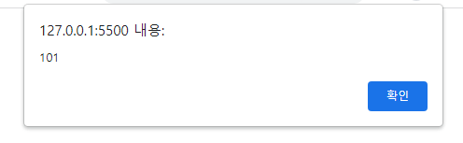
실습 – 100을 보내 1더하기
<!DOCTYPE html>
<html>
<head>
<title>워커 태스크 만들기</title>
<script>
function startWorkTask() {
w = new Worker("increment.js");
w.postMessage("100");
w.onmessage = function(e) {
var m = e.data;
alert(m);
}
}
</script>
</head>
<body onload="startWorkTask()">
<h3>100을 보내고 워커 태스크에 더하기 1을 시키는 예</h3>
</body>
</html>
body가 로드 되면 실행되는 startWorkTask( ) 함수
w라는 워커 태스크를 생성
postMessage로 워커 태스크에 100을 전송
onmessage로 값을 전달 받으면 변수 m에 값을 저장한 후 alert로 출력
값을 전달 받으면, 그 값을 +1 하여 다시 전송
onmessage = function(e) {
var m = e.data;
m++;
this.postMessage(m);
}

Slide 6
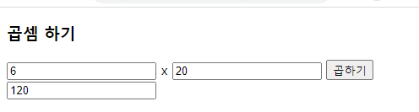
실습 – 입력 값 곱하기
<!DOCTYPE html>
<html><head><title>워커 태스크 생성</title>
<script>
var Mworker = null;
function startWorkTask() { Mworker = new Worker("calcmultiple.js"); }
function calculate() {
if(Mworker == null) {
alert("워커 태스크가 만들어지지 않음");
return;
}
var parameters = {
op1 : document.getElementById("op1").value,
op2 : document.getElementById("op2").value
};
Mworker.postMessage(parameters);
Mworker.onmessage = function(e) {
document.getElementById("result").value = e.data;
}
}
</script>
</head>
<body onload="startWorkTask()"> <h3>곱셈 하기</h3> <form>
<input type="number" id="op1" value="0"> x
<input type="number" id="op2" value="0">
<input type="button" onclick="calculate()" value="곱하기">
<input type="text" id="result" value="0">
</form>
</body></html>
onmessage = function(e) {
var op1 = e.data.op1;
var op2 = e.data.op2;
result = op1*op2;
postMessage(result);
}
key가 op1과 op2인 곳의 값을 다시 저장
op1과 op2의 곱을 result에 저장
result의 결과 값을 전송
“곱하기” 버튼을 클릭하면 실행되는 calculate( ) 함수
발생할지 모르는 오류를 대비한 if문을 작성
키 : 값 형태로 op1과 op2의 value값을 객체로 저장
postMessage로 객체에 저장된 값을 워커 태스크로 전송
onmessage로 값을 전달 받으면 result의 value값으로 출력

Slide 7
실습 – 학점 메기기
~생략~
<script>
var warker = null;
function startWorkTask() {
worker = new Worker("05_decideGrade.js");
}
function calculate() {
var score = prompt("점수를 숫자로 입력하세요", "");
if(score == null || isNaN(score) == true) {
alert("숫자로 입력하세요");
return;
}
if(worker == null) { alert("워커 태스크가 만들어 지지 않음");
return;
}
if(parseInt(score) > 100 || parseInt(score) < 0) { alert("0~100 사이가 아님");
return;
}
var msgArea = document.getElementById("msg");
msgArea.innerHTML += score;
worker.postMessage(score);
worker.onmessage = function(e) {
msgArea.innerHTML += "=" + e.data + "<br>";
}
} </script></head>
<body onload = "startWorkTask()"> <h3>학점 출력하기</h3><hr>
<button onclick="calculate()">점수 입력</button>
<div id="msg"></div>
</body></html>
점수입력 버튼이 클릭되면 실행되는 calculate( ) 함수
만일 점수가 없거나 문자가 입력되면, alert 창에 출력
워커 태스크가 없으면, alert 창에 출력
score의 정수 값이 0미만 이거나 100이상이면 alert 창에 출력
msgArea 객체를 생성하고, score값을 추가
postMessage로 score 값을 전달
onmessage로 전달 받은 값을 msgArea에 추가하여 출력
onmessage = function(e) {
var result = "A";
var rate = e.data/10;
rate = parseInt(rate);
switch(rate) {
case 10 : result = "A";
case 9 : result = "A";
break;
case 8 : result = "B";
break;
case 7 : result = "C";
break;
case 6 : result = "D";
break;
default : result = "F";
} postMessage(result)}
rate 값을 10으로 나눠 정수로 변환
switch문을 사용하여 각 점수에 해당된 학점을 result에 저장하여 전달

Slide 8
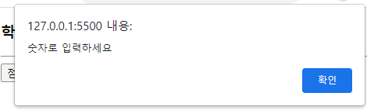
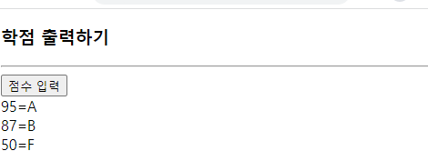
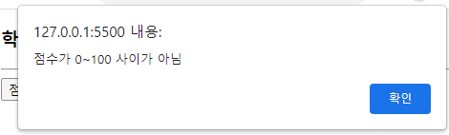
실습 – 학점 메기기
글자를 입력할 경우
0~100 범위의 점수를 입력할 경우 학점을 출력
100보다 큰 수를 입력할 경우

Slide 9
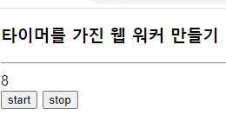
실습 – 타이머 카운트 만들기
~생략~
<body>
<h3>타이머를 가진 웹 워커 만들기</h3><hr>
<div><span id="timer">타이머 카운트</span></div>
<button id="start" onclick="start()">start</button>
<button id="stop" onclick="stop()">stop</button>
<script>
var addWorker = new Worker("timer.js");
function start() {
addWorker.postMessage("start");
}
function stop() {
addWorker.postMessage("stop");
}
addWorker.onmessage = function(e) {
document.getElementById("timer").innerHTML = e.data;
}
</script>
</body></html>
워크 태스크를 생성
start( )함수는 “start”라는 텍스트를 postMessage로 전달
stop( )함수는 “stop”이라는 텍스트를 postMessage로 전달
값을 전달받으면 그 값을 id가 timer인 곳에 출력
전달 받은 값이 “start”일 경우, setInerval을 사용하여 myCallback함수를 1000ms 주기로 실행
전달 받은 값이 “stop”일 경우, clearInerval을 사용하여 myCallback함수를 중단
myCallback( )함수는 count값을 1씩 증가시키고 그 값을 전달
var count = 0;
onmessage = function(e) {
if(e.data == "start") { timer = setInterval(myCallback, 1000); }
else if(e.data == "stop") { clearInterval(timer); }
}
function myCallback() {
count++;
postMessage(count);
}

Slide 10
Error 노트
워커 태스크를 사용하기 위해서는 일반 브라우저로 열면 안되고,
라이브 서버를 사용하여 열어야 하는 것을 몰라 많이 헤맸다.

Slide 11

감사합니다.

